Slide 1
SISTEME ANALOGICE DE INTERFAȚARE ȘI CONDIȚIONARE
Departamentul de Electronică şi Calculatoare
str. Politehnicii 1, 500024 Braşov
0268 478705
Cursul nr. 3

Slide 2
C3 - Probleme tratate
Conversia digital-analogică și analog-digitală
Introducere
DAC-ul R/2^{n}R
DAC-ul R/2R
ADC-uri
ADC paralel (Flash ADC)
ADC cu rampă digitală
ADC cu aproximații succesive
ADC cu urmărire
ADC cu integrare (simplă pantă)
ADC delta-sigma

Slide 3
Conversia digital-analogică Introducere
Conectarea circuitelor digitale la senzori este simplă dacă dispozitivele senzorilor lucrează și ele în mod digital.
Întrerupătoarele, releele și codificatoarele sunt ușor interfațate cu porțile logice, datorită naturii semnalelor lor de tip ON/OFF.
Cu toate acestea, atunci când sunt implicate dispozitive analogice, interfațarea devine mult mai complexă.
Este nevoie de o modalitate de translatare electronică a semnalelor analogice în valori digitale (binare) și invers.
Prima operație o face ADC-ul iar cea de-a doua DAC-ul.

Slide 4
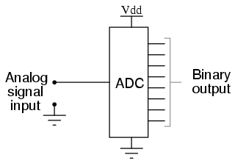
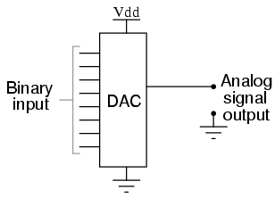
Conversia digital-analogică Introducere
Un ADC are la intrare un semnal electric analogic, cum ar fi tensiunea sau curentul iar la ieșire un număr binar.
Un DAC, pe de altă parte, are la intrare un număr binar și scoate un semnal analogic sub formă de tensiune sau curent.

Slide 5
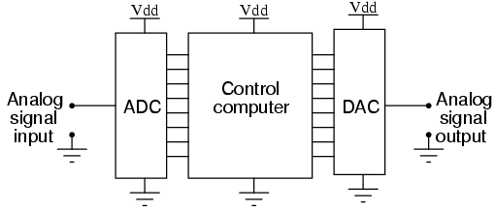
Conversia digital-analogică Introducere
ADC-urile și DAC-urile sunt adesea folosite în sistemele digitale pentru a asigura o interfață completă cu senzorii analogi și dispozitivele de ieșire în sistemele de control, cum ar fi cele utilizate în comenzile pentru motoarele auto:
Este mult mai ușor să convertim un semnal digital într-un semnal analogic decât să facem operația inversă.
De aceea, vom începe analiza cu circuitul DAC și apoi vom trece la circuitul ADC.

Slide 6
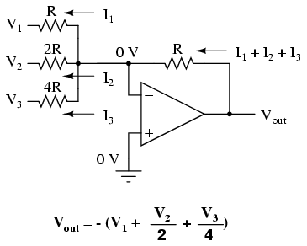
Conversia digital-analogică DAC-ul R/2^{n}R
Acest circuit DAC, altfel cunoscut sub numele de DAC cu intrare ponderată binar, este, în esență, un sumator inversor realizat cu AO.
Presupunem un circuit la care rezistențele de intrare sunt multiplu de putere a lui 2:

Slide 7
Conversia digital-analogică DAC-ul R/2^{n}R
Tensiunea de intrare V1 are un efect de 1:1 asupra tensiunii de ieșire (câștig de 1), în timp ce tensiunea de intrare V2 are efect 1:2 asupra ieșirii (un câștig de 1/2) iar V3 un efect de 1:4 (un câștig de 1/4).

Slide 8
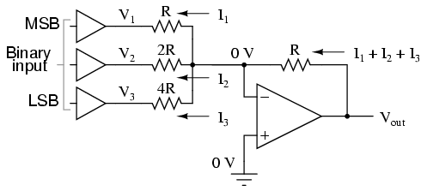
Conversia digital-analogică DAC-ul R/2^{n}R
Aceste rapoarte nu au fost alese în mod arbitrar: ele sunt aceleași rapoarte care corespund ponderilor în sistemul de numărare binar.
Dacă comandăm intrările acestui circuit cu porți digitale, astfel încât fiecare intrare să reprezinte fie 0 volți, fie toată tensiunea de alimentare, atunci tensiunea de ieșire va fi o reprezentare analogică a valorii binare a acestor trei biți.

Slide 9
Conversia digital-analogică DAC-ul R/2^{n}R
Reprezentarea tabelară a valorii tensiunii de ieșire pentru cele 8 combinații ale biților de intrare (între 000 și 111), considerând o alimentare de 5V:
Numărul binar | Tensiunea de ieșire [V]
000 | 0
001 | -1,25
010 | -2,50
011 | -3,75
100 | -5,00
101 | -6,25
110 | -7,50
111 | -8,75

Slide 10
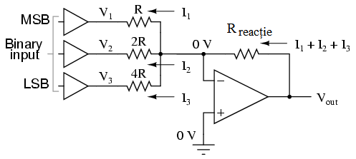
Conversia digital-analogică DAC-ul R/2^{n}R
Tema 1
pentru exemplul tratat anterior luând R=10k, modificați corespunzător valoarea rezistenței din bucla de reacție (R_{reacție}), încât la ieșire să obțineți 0, -1V, -2V, ..., -7V

Slide 11
Conversia digital-analogică DAC-ul R/2^{n}R
Trebuie remarcat faptul că toate porțile logice trebuie să aibă la ieșire exact aceleași tensiuni atunci când sunt în starea "înaltă".
Dacă o poartă are la ieșire +5.02V pentru starea "înaltă" în timp ce o altă ieșire are doar +4.86V, ieșirea analogică a DAC-ului va fi afectată în mod negativ.
De asemenea, toate nivelurile de tensiune "scăzută" ar trebui să fie identice între porți, în mod ideal exact 0V.
Se recomandă utilizarea unor porți de ieșire CMOS iar valorile rezistențelor de intrare, respectiv de reacție să fie astfel alese încât să minimizeze cantitatea de curent pe care fiecare poartă trebuie să o genereze (source) sau să o absoarbă (sink).

Slide 12
Conversia digital-analogică DAC-ul R/2R
O alternativă la DAC-ul cu intrare ponderată binar este așa-numitul DAC R/2R, care utilizează mai puține valori individuale de rezistențe.
DAC-ul cu intrare ponderată binar are marele dezavantaj că utilizează valori individuale de rezistențe de precizie pentru fiecare intrare de bit.
Prin utilizarea unui alt tip de rețea rezistivă pe intrarea circuitului sumator inversor, putem obține același tip de ponderare binară cu doar două valori distincte de rezistențe și cu o creștere modestă a numărului de rezistori.

Slide 13
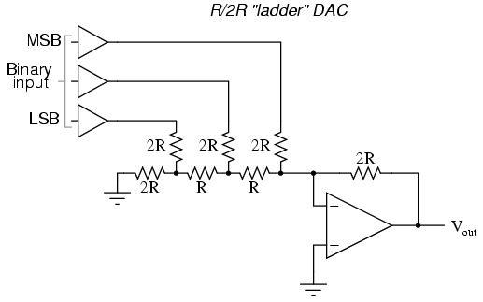
Conversia digital-analogică DAC-ul R/2R
Schema cu rețea R/2R are forma:
Analiza din punct de vedere matematic a acestei rețele în scară este un pic mai complexă decât pentru circuitul anterior, unde fiecare intrare a furnizat un câștig ce s-a calculat cu ușurință pentru bitul respectiv.

Slide 14
Conversia digital-analogică DAC-ul R/2R
Pentru a determina răspunsul circuitului se poate utiliza teorema lui Thévenin (așa numita echivalare Thévenin) pentru fiecare intrare binară (considerând intrarea inversoare a AO punct de masă virtuală) și/sau un program de simulare precum SPICE.
Cu oricare metodă se obține același tabel ca în cazul DAC-ului cu rețea R/2^{n}R.

Slide 15
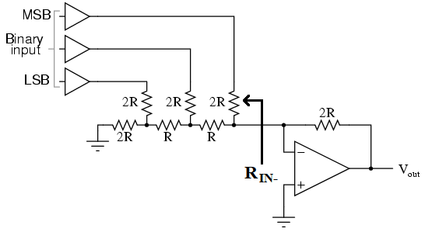
Conversia digital-analogică DAC-ul R/2R
Tema 2
Determinați rezistența echivalentă ”vazută” de intrarea inversoare a AO, R_{IN-}. Se consideră, pe rând, începând de la LSB, biții egali cu 0, deci capetele de sus ale rezistențelor 2R legate la masa.

Slide 16
Conversia digital-analogică DAC-ul R/2R
Tema 3
Cât trebuie să fie în loc de 2R în bucla de reacție, pentru ca tensiunea de ieșire să fie cifra zecimală codificată în binar cu cei trei biți și cu semn schimbat.

Slide 17
Conversia digital-analogică ADC-uri
Se analizează principalele tipuri de convertoare analog-numerice:
ADC paralel (Flash ADC)
ADC cu rampă digitală
ADC cu aproximații succesive
ADC cu urmărire
ADC cu integrare (simplă pantă)
ADC delta-sigma
Se iau în seamă și câteva considerații practice referitoare la circuitele cu ADC-uri.

Slide 18
Conversia digital-analogică ADC paralel (Flash ADC)
ADC paralel este cel mai simplu de înțeles.
este format dintr-o serie de comparatoare, fiecare comparând semnalul de intrare cu o tensiune de referință unică.
Ieșirile comparatorului se conectează la intrările unui circuit codificator cu prioritate, care produce apoi o ieșire binară.

Slide 19
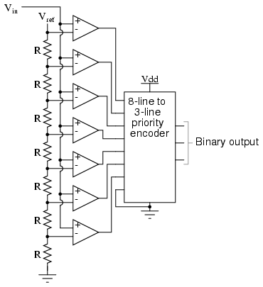
Conversia digital-analogică ADC paralel
Schema
V_{ref} este o tensiune de referință stabilă furnizată de un regulator de tensiune de precizie ca parte a circuitului convertorului, care nu este prezentat în schemă.
Când tensiunea de intrare analogică depășește tensiunea de referință de la fiecare comparator, ieșirile comparatoarelor se vor satura secvențial și vor trece în stare înaltă.
Codificatorul prioritar generează un număr binar bazat pe intrarea activă cea mai înaltă, ignorând toate celelalte intrări active.

Slide 20
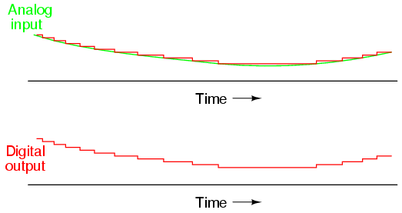
Conversia digital-analogică ADC paralel
Când lucrează, ADC-ul paralel produce un semnal de forma:

Slide 21
Conversia digital-analogică ADC paralel
Nu este numai cel mai simplu din punctul de vedere al funcționării, ci este cel mai eficient dintre tehnologiile ADC din punct de vedere al vitezei, fiind limitat doar de întârzierile de propagare din comparatoare și porți.
Din păcate, folosește un număr mare de componente pentru un număr dat de biți de ieșire.
Acest ADC flash cu trei biți necesită șapte comparatoare.
O versiune pe patru biți ar necesita 15 comparatoare.
Considerând că opt biți sunt în general considerați minimul necesar pentru orice ADC practic (sunt necesare 255 de comparatoare!), metoda paralel își dezvăluie rapid slăbiciunea.

Slide 22
Conversia digital-analogică ADC paralel
Un avantaj suplimentar al convertorului paralel, adesea neglijat, este capacitatea acestuia de a produce o ieșire neliniară.
Cu rezistențe de valoare egală în rețeaua de divizoare a tensiunii de referință, fiecare număr binar consecutiv reprezintă aceeași cantitate în creșterea semnalului analogic, oferind un răspuns proporțional.
Cu toate acestea, pentru aplicații speciale, valorile rezistențelor din rețeaua de divizare pot fi inegale.
Acest lucru oferă ADC-ului un răspuns personalizat, neliniar la semnalul de intrare analogic.

Slide 23
Conversia digital-analogică ADC cu rampă digitală
De asemenea, cunoscut drept convertor cu rampă în trepte sau convertor A/D cu contor, este, de asemenea, destul de ușor de înțeles, dar, din păcate, suferă de mai multe limitări.
Se conectează ieșirii unui contor binar care rulează liber la intrarea unui DAC, apoi se compară ieșirea analogică a DAC-ului cu semnalul de intrare analogic care urmează să fie digitizat și se utilizează ieșirea comparatorului pentru a indica oprirea contorului.

Slide 24
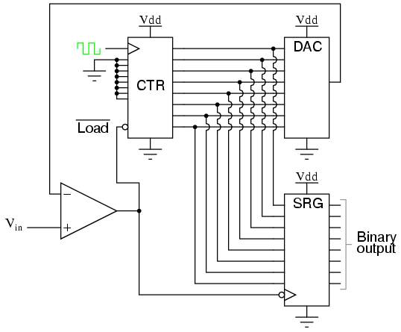
Conversia digital-analogică ADC cu rampă digitală
Schema
Pe măsură ce contorul numără crescător la fiecare impuls de ceas, la ieșirea DAC-ului se obține o tensiune ușor mai mare (mai pozitivă).
Această tensiune este comparată de către comparator cu tensiunea de intrare.
Dacă tensiunea de intrare este mai mare decât cea de la ieșirea DAC-ului, ieșirea comparatorului va fi în stare ”înaltă”, iar contorul va continua să numere în mod normal.

Slide 25
Conversia digital-analogică ADC cu rampă digitală
În cele din urmă, totuși, ieșirea DAC va depăși tensiunea de intrare, determinând ieșirea comparatorului să treacă în starea ”joasă”.
Acest fapt va determina două lucruri:
în primul rând, tranziția de la stare ”înaltă” la stare ”joasă” a ieșirii comparatorului va determina registrul de deplasare să "încarce" numărul binar la care a ajuns contorul, actualizând astfel ieșirea circuitului ADC;
în al doilea rând, contorul va primi un semnal de nivel ”scăzut” pe intrarea LOAD, activă în stare scăzută, determinând, pe următorul impuls de ceas, resetarea la 00000000.

Slide 26
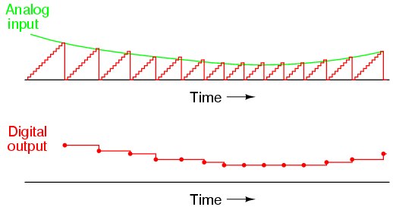
Conversia digital-analogică ADC cu rampă digitală
Efectul acestui circuit este de a produce la ieșirea DAC-ului un semnal rampă până la un anumit nivel al semnalului de intrare analogic, de a oferi la ieșire numărul binar corespunzător acelui nivel analogic și de a porni mereu de la capăt.

Slide 27
Conversia digital-analogică ADC cu rampă digitală
De reținut că timpul dintre actualizări (noile valori digitale de ieșire) se modifică în funcție de cât de mare este tensiunea de intrare.
Pentru niveluri scăzute de semnal, actualizările sunt destul de dese.
Pentru niveluri mai mari de semnal, acestea sunt mai distanțate în timp:

Slide 28
Conversia digital-analogică ADC cu rampă digitală
Pentru multe aplicații cu ADC-uri, această variație în frecvența de actualizare (timpul de eșantionare) nu este acceptabilă.
Acest lucru și faptul că circuitul trebuie să numere mereu de la 0 la începutul fiecărui ciclu de numărare face ca semnalul analogic care poate fi digitizat să fie relativ lent, plasează ADC cu rampă digitală într-un dezavantaj față de alte strategii cu contor.

Slide 29
Conversia digital-analogică ADC cu aproximări succesive
Singura deosebire față de ADC cu rampă digitală constă într- un registru cu aproximări succesive.
În loc să numere într-o secvență binară, acest registru numără prin testarea tuturor valorilor de biți începând cu cel mai semnificativ bit și terminând în cel mai puțin semnificativ.
Pe tot parcursul procesului de numărare, registrul monitorizează ieșirea comparatorului pentru a vedea dacă numărul binar este mai mic sau mai mare decât semnalul de intrare analogic, ajustând, în consecință, valorile biților.

Slide 30
Conversia digital-analogică ADC cu aproximări succesive
Modul în care este încărcat registrul este identic cu metoda "trial-and-fit" a conversiei binar-zecimale, prin care diferite valori de biți sunt testate, începând de la MSB la LSB pentru a obține un număr binar egal cu numărul zecimal inițial.
Avantajul acestei strategii de numărare constă în faptul că este mult mai rapid: ieșirea DAC-ului ajunge la valoarea semnalului analogic de intrare în pași mult mai mari decât în ​​numărarea care începe mereu de la 0.

Slide 31
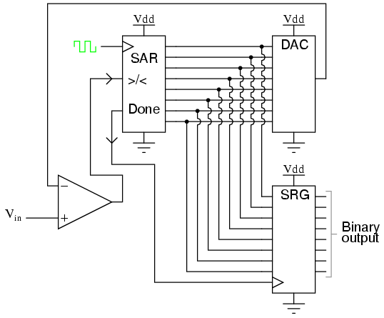
Conversia digital-analogică ADC cu aproximări succesive
Schema:

Slide 32
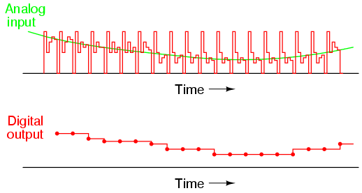
Conversia digital-analogică ADC cu aproximări succesive
Trebuie remarcat faptul că SAR este, în general, capabil să emită numărul binar în format serial (un bit la un moment dat), eliminând astfel necesitatea unui registru de deplasare.
Spre deosebire de ADC cu rampă digitală, actualizările pentru acest ADC apar la intervale egale.

Slide 33
Conversia digital-analogică ADC cu urmărire
O a treia variantă bazată pe tema DAC-ului cu numărător este și cea mai elegantă.
În loc de un numărător direct care comandă DAC-ul, acest circuit utilizează un numărător reversibil.
Numărătorului i se aplică continuu semnalul de ceas iar comanda de numărare reversibilă este dată de comparator.
Deci, când semnalul de intrare analogic depășește ieșirea DAC-ului, numărătorul intră în modul "numărare directă".
Când ieșirea DAC-ului depășește intrarea analogică, numărătorul trece în modul "numărare inversă".
În orice caz, ieșirea DAC-ului numără întotdeauna în direcția corectă pentru a urmări semnalul de intrare.

Slide 34
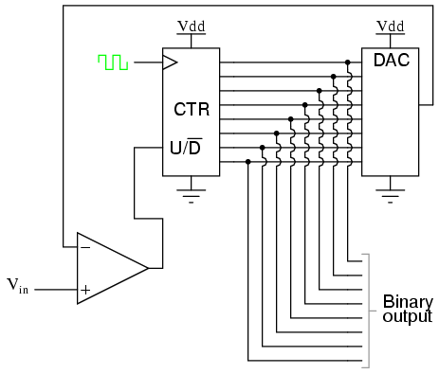
Conversia digital-analogică ADC cu urmărire
Schema
Observați cum nu este necesar un registru de deplasare pentru a buffer-a numărul binar la sfârșitul unui ciclu.
Din moment ce ieșirea numărătorului urmărește continuu intrarea, ieșirea binară este actualizată cu fiecare impuls de ceas.

Slide 35
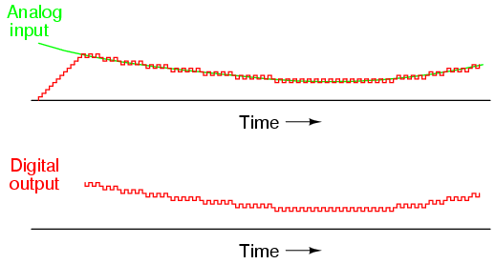
Conversia digital-analogică ADC cu urmărire
Un avantaj al acestui convertor este viteza, deoarece contorul nu trebuie niciodată să fie resetat.

Slide 36
Conversia digital-analogică ADC cu urmărire
Poate că cel mai mare dezavantaj al acestui ADC este faptul că ieșirea binară nu este niciodată stabilă: cu fiecare impuls de ceas se comută între numărări, chiar și cu un semnal de intrare analogic perfect stabil.
Acest fenomen este informal cunoscut sub numele de eroare de bit (bit bobble), și poate reprezenta o problemă în unele sisteme digitale.
Această situație poate fi depășită, totuși, prin utilizarea unui registru de deplasare.

Slide 37
Conversia digital-analogică ADC cu pantă simplă (cu integrare)
Până acum, am reușit să scăpăm de volumul mare de componente din convertorul paralel (flash) folosind un DAC ca parte a circuitului ADC.
Este posibil să evităm utilizarea unui DAC dacă înlocuim un circuit analogic de rampă și un numărător digital cu o temporizare precisă.
Aceasta este ideea de bază din spatele așa-numitului ADC cu integrare sau cu o singură pantă.
În loc să folosim un DAC cu o ieșire tip rampă, folosim un integrator cu AO pentru a genera o formă de undă în dinte de fierăstrău care este apoi comparată cu intrarea analogică de către un comparator.

Slide 38
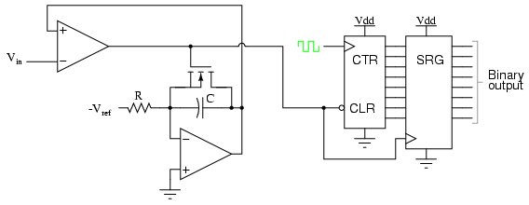
Conversia digital-analogică ADC cu pantă simplă (cu integrare)
Timpul necesar pentru ca unda în dinte de fierăstrău să depășească nivelul semnalului de intrare este măsurată cu ajutorul unui numărător digital care are tactul de frecvență precis (de obicei de la un oscilator cu cristal).

Slide 39
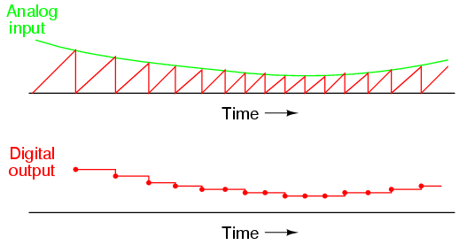
Conversia digital-analogică ADC cu pantă simplă (cu integrare)
Acest ADC se comportă asemănător cu ADC cu rampa digitală, cu excepția faptului că tensiunea de referință a comparatorului este o undă netedă în formă de dinte de fierăstrău:

Slide 40
Conversia digital-analogică ADC cu pantă simplă (cu integrare)
ADC cu o singură pantă suferă toate dezavantajele ADC cu rampă digitală, cu inconvenientul suplimentar al driftului de calibrare.
Un răspuns la această dilemă dată de driftul de calibrare se găsește într-o variantă de proiectare numită convertor cu panta dublă.

Slide 41
Conversia digital-analogică ADC delta-sigma
Una dintre cele mai avansate tehnologii ADC este așa-numita delta-sigma sau, pe scurt, ΔΣ.
În matematică și fizică, delta (Δ) reprezintă diferența sau schimbarea, în timp ce sigma (Σ) reprezintă sumare.
Într-un convertor ΔΣ, semnalul analogic este conectat la intrarea unui integrator, producând un semnal a cărui pantă este proporțională cu amplitudinea mărimii de intrare.
Într-un comparator, această tensiune tip rampă este apoi comparată cu potențialul masei.
Comparatorul acționează ca un fel de ADC pe 1 bit, producând un bit de ieșire (de nivel „ridicat" sau "scăzut") în funcție de ieșirea pozitivă sau negativă a integratorului.

Slide 42
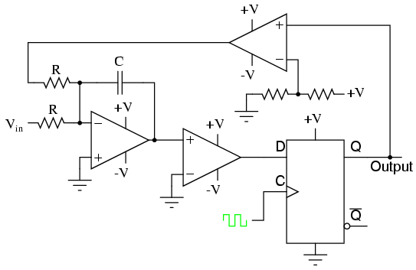
Conversia digital-analogică ADC delta-sigma
Ieșirea comparatorului este apoi trecută printr-un bistabil de tip D al cărui semnal de ceas este la o frecvență înaltă și trimis înapoi pe o altă intrare a integratorului pentru a-i comanda ieșirea spre de 0 volți.

Slide 43
Conversia digital-analogică Considerații practice
Poate că cel mai important parametru al unui ADC este rezoluția.
Rezoluția reprezintă numărul de biți de la ieșirea unui convertor.
De exemplu, un ADC cu o ieșire de 10 biți poate reprezenta până la 1024 (2¹⁰) condiții unice de măsurare a semnalului. În intervalul de măsurare de la 0% la 100%, vor exista exact 1024 numere binare unice rezultate de la convertor (de la 0000000000 la 1111111111, inclusiv).
Un ADC pe 11 biți va avea de două ori mai multe stări la ieșirea sa (2048 sau 2¹¹), reprezentând de două ori mai multe condiții unice de măsurare a semnalului între 0% și 100%.
Rezoluția este foarte importantă în sistemele de achiziție de date.

Slide 44
Conversia digital-analogică Considerații practice
Un alt parametru important al circuitelor ADC este frecvența de eșantionare sau rata de conversie.
Aceasta este pur și simplu viteza cu care convertorul emite un nou număr binar.
Ca și rezoluția, acest parametru este legat de aplicația specifică a ADC-ului.
Dacă ADC este utilizat pentru a măsura semnalele cu schimbare lentă, cum ar fi nivelul într-un rezervor de stocare a apei, ar putea avea probabil o frecvență foarte mică de eșantionare și va funcționa în mod adecvat.
Dimpotrivă, dacă ADC-ul se folosește pentru digitizarea unui semnal de audiofrecvență, la care putem avea câteva mii de ciclii pe secundă, convertorul trebuie să fie mult mai rapid.

Slide 45
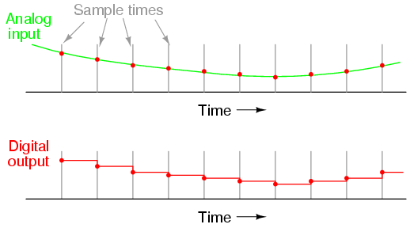
Conversia digital-analogică Considerații practice
Pentru a ilustra legătura dintre rata de conversie și tipul de semnal, se consideră următorul mod de lucru al unui ADC cu aproximație succesivă cu intervale regulate de eșantionare:
Pentru acest semnal cu schimbare lentă, rata de eșantionare este mai mult decât adecvată pentru a surprinde tendința sa generală.

Slide 46
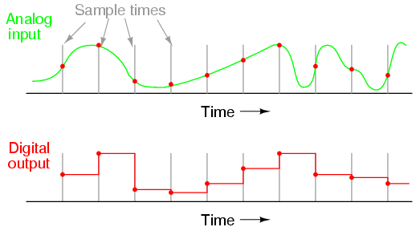
Conversia digital-analogică Considerații practice
Dar să considerăm acum alt exemplu dar cu același timp de eșantionare:
Se observă cum, în special în porțiunea din urmă a semnalului analogic, ieșirea digitală nu reușește să reproducă adevărata formă.
Chiar și în prima parte a formei de undă analogice, reproducerea digitală se abate substanțial de forma adevărată a undelor.
Când perioada de eșantionare este prea lungă, se vor pierde detaliile substanțiale ale semnalului analogic.

Slide 47
Conversia digital-analogică Considerații practice
Este imperativ ca timpul de eșantionare al unui ADC să fie suficient de rapid pentru a capta schimbări esențiale în forma de undă analogică.
În terminologia de achiziție a datelor, forma de undă cu frecvența cea mai mare pe care un ADC o poate capta teoretic este așa-numita frecvență Nyquist, egală cu jumătate din frecvența de eșantionare a ADC.
Prin urmare, dacă un circuit ADC are o frecvență de eșantionare de 5000 Hz, forma de undă cu frecvența cea mai înaltă pe care o poate rezolva cu succes va fi cea cu frecvența Nyquist de 2500 Hz.

Slide 48
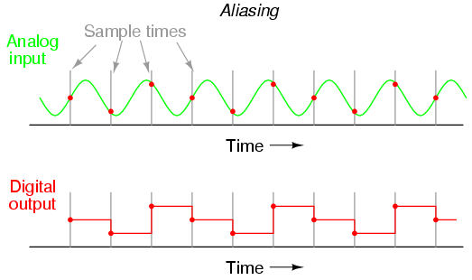
Conversia digital-analogică Considerații practice
Dacă un ADC este supus unui semnal de intrare analogic a cărui frecvență depășește frecvența Nyquist pentru acel ADC, convertorul va emite un semnal digitizat cu frecvență redusă falsă. Acest fenomen este cunoscut sub numele de aliere (aliasing).

Slide 49
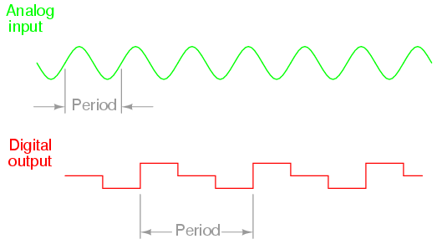
Conversia digital-analogică Considerații practice
Se observă că perioada semnalului de ieșire este mult mai lungă decât cea a formei de undă de intrare iar cele două forme de undă nu sunt chiar similare:

Slide 50
Conversia digital-analogică Considerații practice
Diferite tehnologii de ADC au puncte forte diferite. Iată un rezumat al acestora, în ordinea de la cel mai bun la cel mai rău: Raportul rezoluție/complexitate: Integrare cu o singură pantă, integrare cu două pante, cu numărător, urmărire, aproximare succesivă, flash. Viteză: Flash, urmărire, aproximare succesivă, integrare cu o singură pantă, integrare cu două pante. Recuperarea pasului: Flash, aproximare succesivă, integrare cu o singură pantă, integrarea cu două pante, urmărire.

